Slide 1

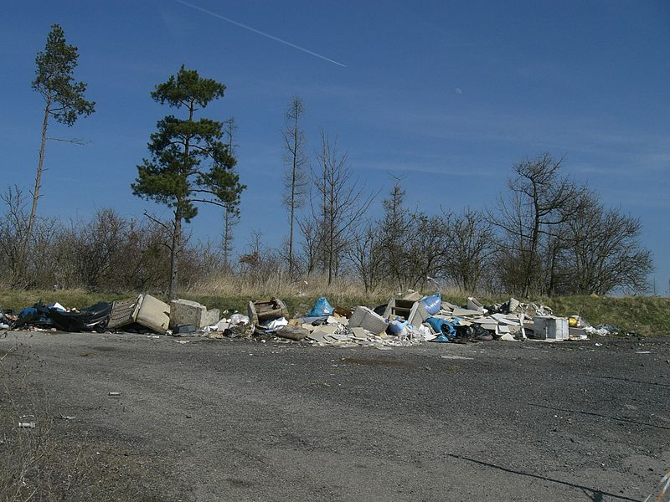
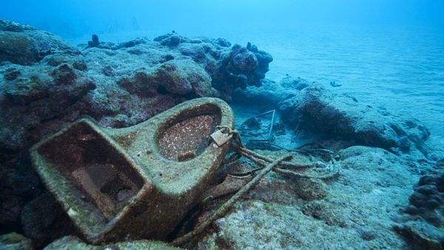

Slide 2
Recyklace
Umíte vysvětlit význam tohoto slova?
nakládání s odpadem, které vede k jeho dalšímu využití
jde o opakované (cyklické) uvedení materiálu zpět do
výrobního cyklu

Slide 3
Co musí předcházet recyklaci?
- aby mohl být materiál recyklován, musí být
roztříděn podle druhu materiálu
Co všechno se třídí v ČR?
- kovy, sklo, papír, plasty, nápojové kartony,
elektrospotřebiče, baterie, biodpad

Slide 4
Nakládání s odpady
Nádoby
Pojmenuj dané nádoby na odpad
a urči co do nich patří
modrý kontejner
- papír

Slide 5
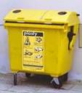
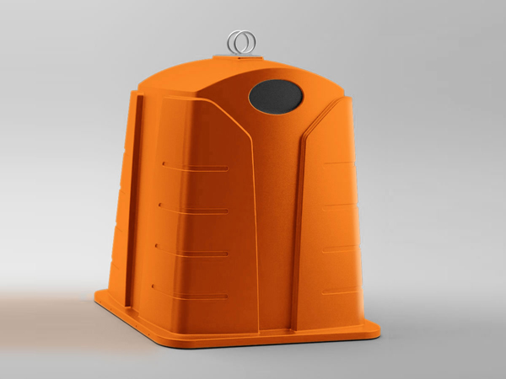
žlutý kontejner
oranžový kontejner
- plasty
- nápojové kartony

Slide 6
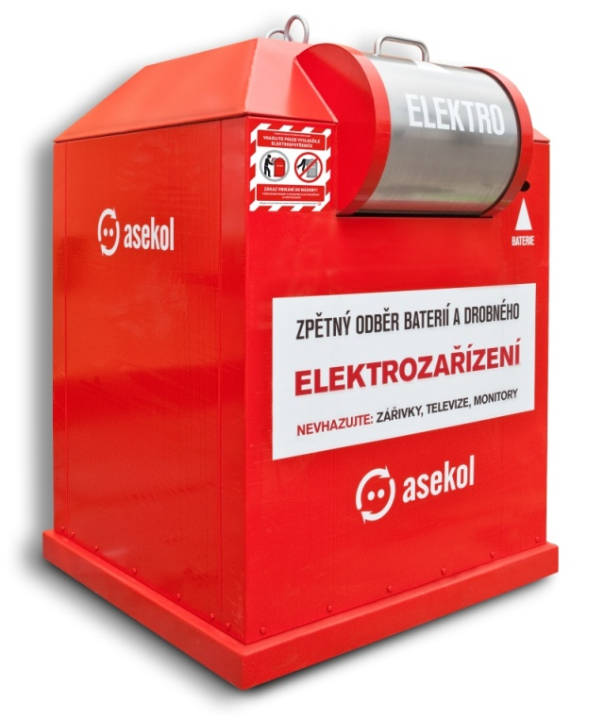
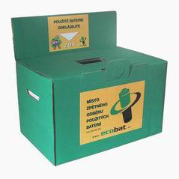
zelený box
červený kontejner
- baterie
- elektrospotřebiče

Slide 7


hnědá popelnice hnědý kontejner
- bioodpad

Slide 8
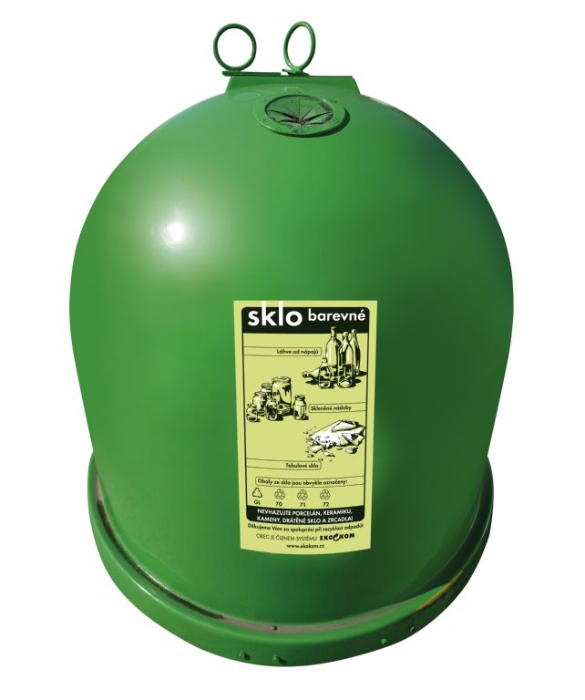
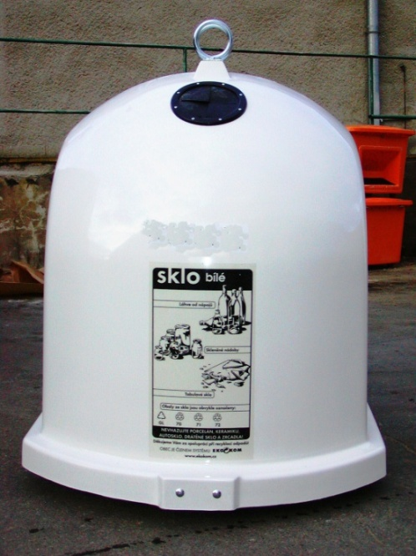
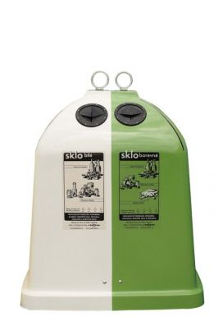
bílý kontejner zelený kontejner
- bílé sklo - barevné sklo
dělený kontejner na sklo

Slide 9
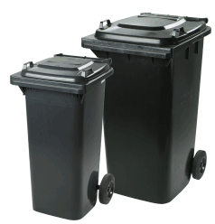
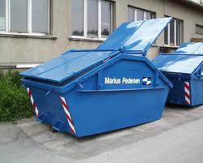
černá popelnice
- komunální odpad
vanový kontejner
- ve sběrných dvorech

Slide 10
Umíš třídit?

Slide 11
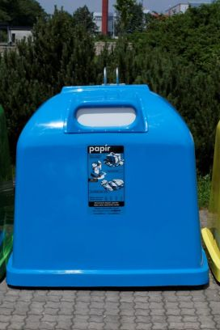
Kam se dává papírový odpad?
Jakou barvu má kontejner na papír?

Slide 12
Co patří do kontejneru na papír – nakreslete šipku
Co nepatří do kontejneru na papír - přeškrtněte
mastný papír
mokré letáky
noviny
časopisy
sáček od čaje
karton
krabička od čaje
použité pleny

Slide 13
Co patří do kontejneru na papír – nakreslete šipku
Co nepatří do kontejneru na papír - přeškrtněte
mastný papír
mokré letáky
noviny
časopisy
sáček od čaje
karton
krabička od čaje
použité pleny

Slide 14
Co nepatří do modrého kontejneru na papír
kopírovací papír
voskový papír
nápojové kartony
znečištěné papíry od oleje, potravin
mokrý papír
hygienicky závadné papíry – kapesníky, pleny

Slide 15
dělený zvonovitý kontejner na sklo
- přeškrtni, co do kontejneru nepatří
porcelán
zářivka
sklo od
chemikálií
autosklo
lahev od
vína
zrcadlo
květináč
drátosklo
sklenička

Slide 16
Kontrola
lahev od
vína
sklenička

Slide 17
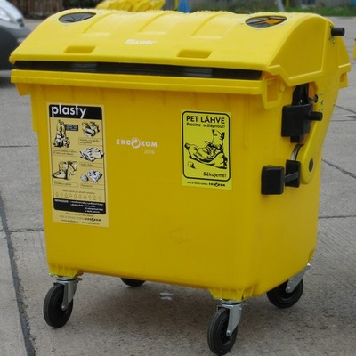
Co patří do kontejneru na plasty a co ne?
sešlápnutá
plastová lahev
plastová lahev
se zbytky chemi-
kálií
kelímek se
zbytky jogurtu
linoleum
plastové tašky

Slide 18
Co patří do kontejneru na plasty a co ne?
sešlápnutá
plastová lahev
plastové tašky

Slide 19
Co označujeme jako nebezpečný odpad?
Nebezpečný odpad
- odpad, který je nebezpečný pro ŽP, zdraví lidí a zvířat
barvy, laky, ředidla, chemikálie, pesticidy, použitý
zdravotnický materiál, obrazovky, ledničky, mrazáky,
zářivky a teploměry se rtutí, baterie, ……….
Kam s nebezpečným odpadem?
do sběrných dvorů do nádob pro nebezpečný odpad
v naší obci je dvakrát ročně konán svoz odpadu,
při kterém je možno odevzdat i nebezpečný odpad

Slide 20
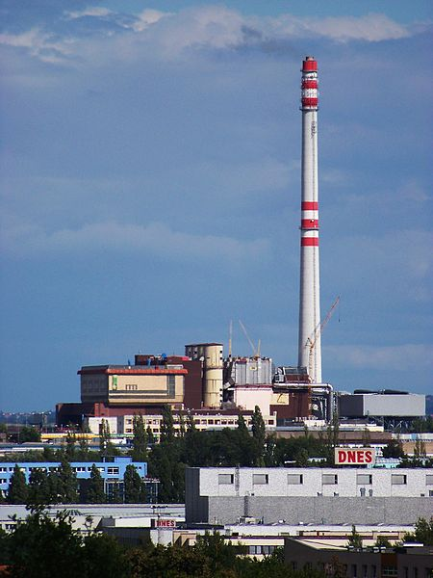
Jak je nebezpečný odpad likvidován?
- ve spalovnách odpadu
Spalovna v Praze Malešicích
ukládají se na skládkách nebezpečného odpadu,
např. v Čáslavi – zde ukládán azbest

Slide 21
A proč bychom měli třídit odpad?
Výroba materiálů přímo z nerostných surovin je energeticky
velmi náročná. Zejména v případě železa dokáže výroba
z druhotných surovin ušetřit až 80 procent energie.
Ropa se používá při výrobě energie, ale také jako základní
surovina při výrobě plastů.
Jejich recyklací se ušetří zdroje této suroviny.
Výroba z odpadu méně žnečišťuje ŽP.

Slide 22
Co následuje po třídění odpadu?
odvoz tříděného odpadu
dotřídění na třídících linkách
3)odvoz vytříděného materiálu do továren

Slide 23
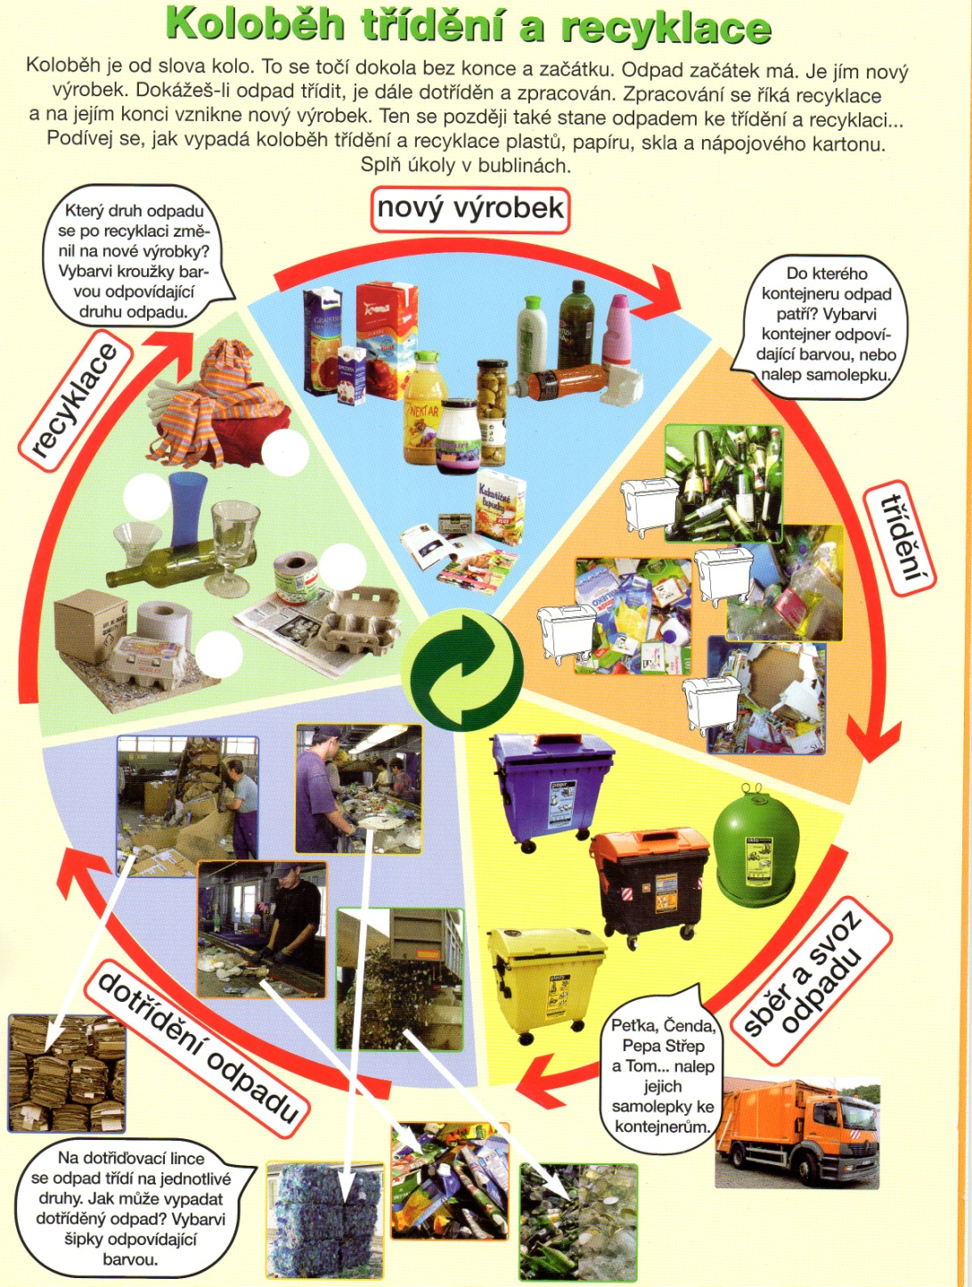

Slide 24
Pojmenuj jednotlivé kroky recyklačního cyklu
1) třídění odpadu do správných nádob
2) odvoz odpadu k dalšímu dotřídění
3) dotřídění na třídící lince
4) odvoz roztříděného odpadu do jednotlivých továren
5) výroba nových výrobků z odpadu

Slide 25
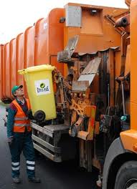
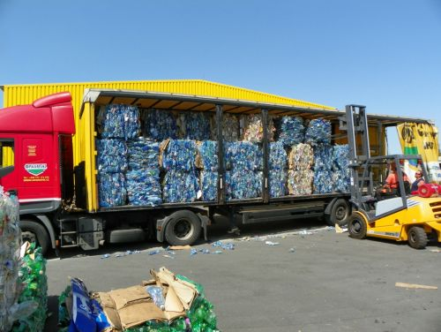
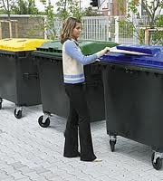
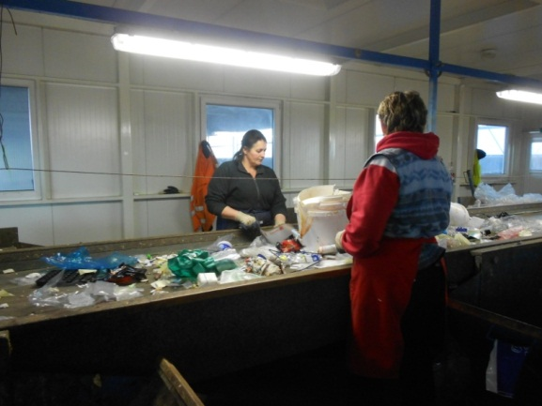
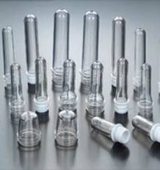
Urči správné pořadí obrázků recyklačního cyklu
2 1 4
3 5

Slide 26
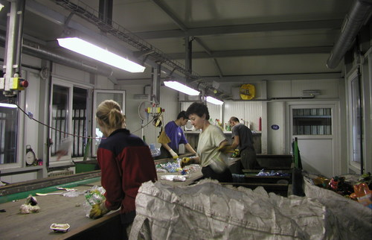
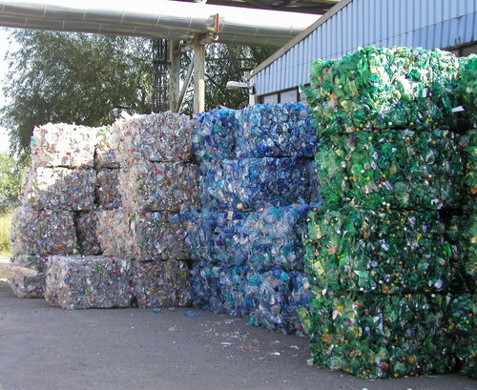
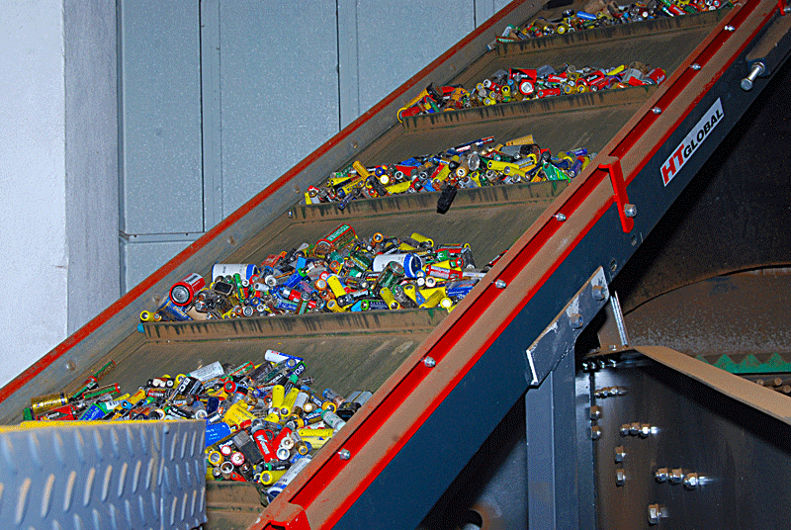
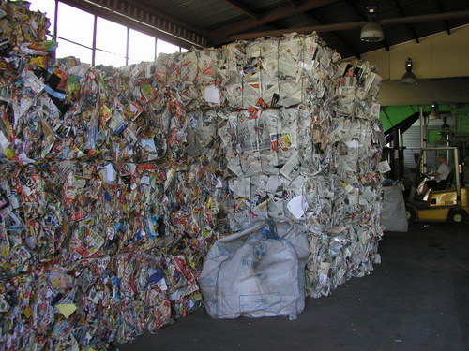
Třídící linky v Kladně
Je zde jediná třídička baterií v ČR

Slide 27
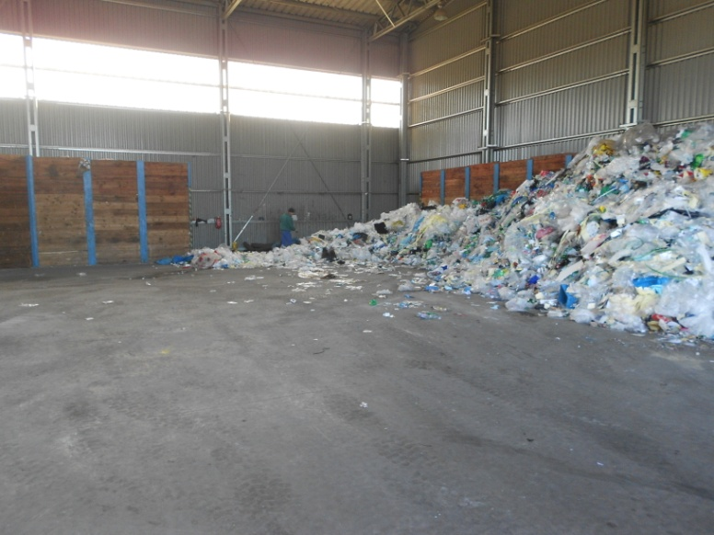
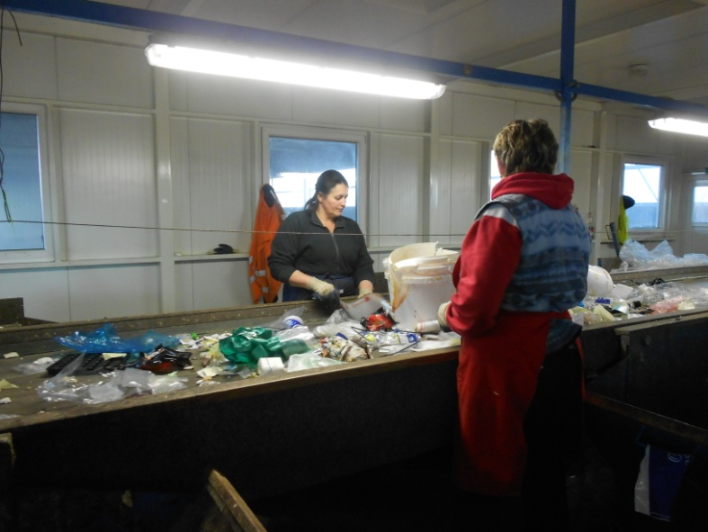
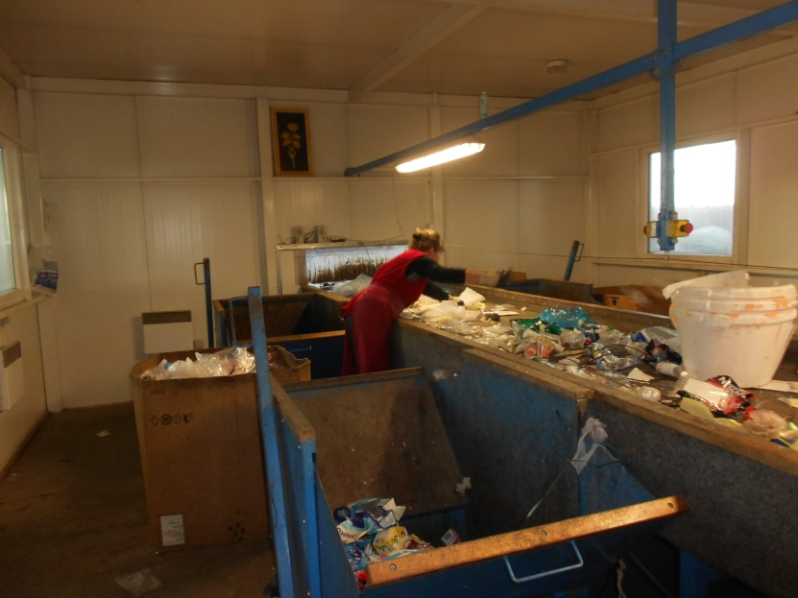
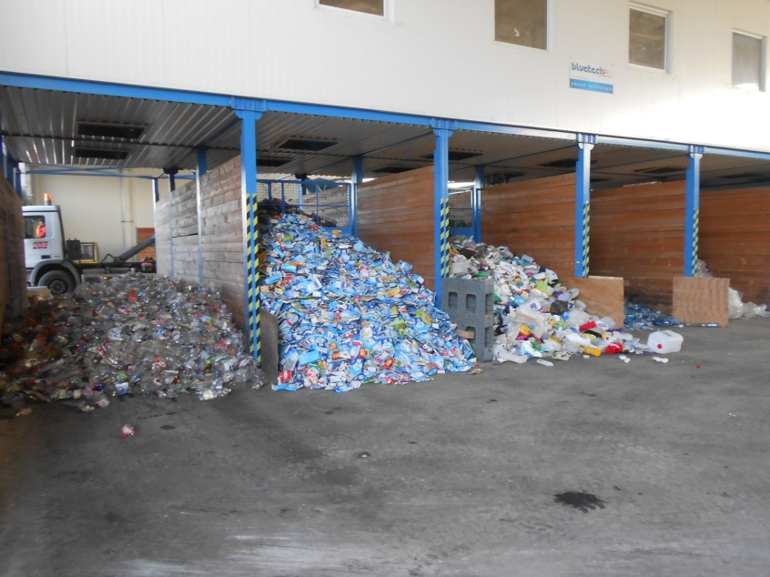
Třídící linka v Čáslavi

Slide 28
Víte, co všechno se třídí v naší škole?
- papír, plasty, hliník, baterie, drobné elektrospotřebiče,
víčka od plastových lahví
- nově tonery a cartridge
A víte, kam se jednotlivé druhy odpadu dávají?
papír – v každé třídě je velký kartonový box
3x ročně vyhlášen sběr
plasty – na všech chodbách označený plastový koš
hliník – na všech chodbách označený plastový koš

Slide 29
baterie – zelený box ve spojovací chodbě
drobné elektrospotřebiče – červená popelnice ve
spojovací chodbě
víčka od plastových lahví – 3x ročně vyhlášen sběr
tonery a cartridge – kartonový box ve spojovací chodbě

Slide 30
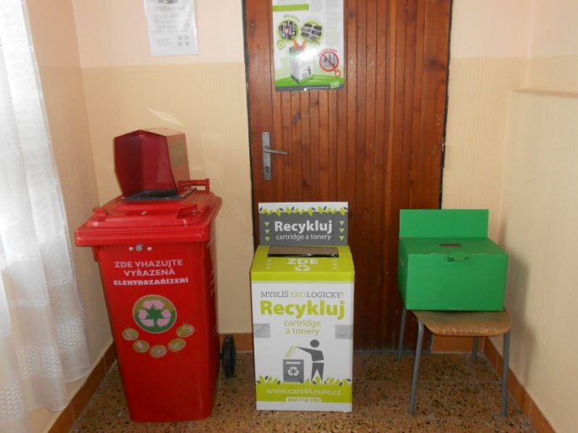
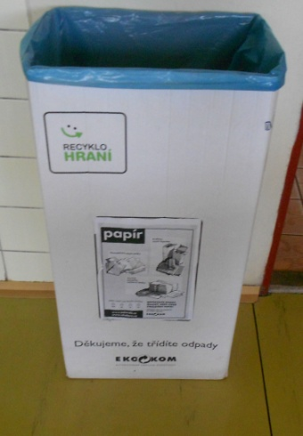
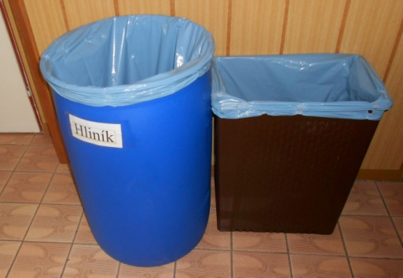
Poznáte všechny ty nádoby na třídění odpadu?

Slide 31
SP – vyplnění pracovního listu
PL - Recyklace
Co je recyklace? ……………………………………………………………
Co recyklaci předchází ? ……………………………………………….
Doplň barvy kontejnerů pro jednotlivé druhy odpadu:
papír - …………………….., sklo - ……………………………………………….,
plasty - ………………………, elektrospotřebiče - ……………………….
4) Škrtni, co nepatří do kontejneru na papír:
mastný papír, noviny, použité kapesníky, voskový papír, sešity
5) Škrtni, co nepatří do kontejneru na sklo:
autosklo, sklenička, lahev od alkoholu, porcelán, drátosklo,
zrcadlo, žárovka
6) Proč bychom měli třídit odpad?
………………………………………………………………………………………………..

Slide 32
SP – vyplnění pracovního listu
PL - Recyklace
Co je recyklace? Cyklické použití materiálu ve výrobě
2) Co recyklaci předchází ? Třídění odpadu
3) Doplň barvy kontejnerů pro jednotlivé druhy odpadu:
papír - modrý, sklo - bílý na bílé sklo, zelený na barevné sklo,
plasty - žlutý, elektrospotřebiče - červený
4) Škrtni, co nepatří do kontejneru na papír: je vyznačeno červeně
mastný papír, noviny, použité kapesníky, voskový papír, sešity
5) Škrtni, co nepatří do kontejneru na sklo:
autosklo, sklenička, lahev od alkoholu, porcelán, drátosklo,
zrcadlo, žárovka
6) Proč bychom měli třídit odpad?
Šetří množství spotřebovaných surovin, energie při výrobě, výroba z odpadu méně znečištuje ŽP

Slide 33
Jak jste byli úspěšní?
Víte, jak správně třídit papír, plasty a sklo?
Co všechno třídíte doma?
POKUD TŘÍDÍTE ODPADY, TAK DĚKUJEME

Slide 34
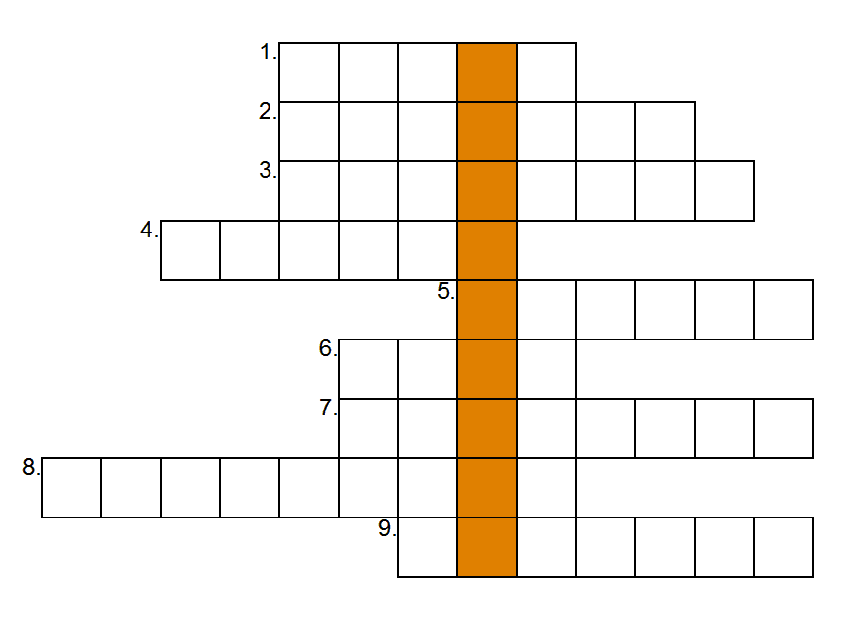
Vyluštěte tu křížovku

Slide 35
Barva kontejneru na papír
Do zeleného boxu se dávají
Materiál, z něhož jsou vyrobeny talíře a hrnečky a
nesmí se házet do kontejneru na sklo
4) Žlutý kontejner je na
5) Město blízko Prahy, kde je jediná třídička baterií v ČR
6) Barva kontejneru na bílé sklo
7) místo, kde se likviduje nebezpečný odpad
8) Nádoba na komunální odpad v rodinném domě
9) Barva kontejneru na elektroodpad

Slide 36
M O D R Á
B A T E R I E
P O R C E L Á N
P L A S T Y
K L A D N O
B Í L Á
S P A L O V N A
P O P E L N I C E
Č E R V E N Á

Slide 37
Prohlížení nových pomůcek z EKO-KOMu
- Recyklační koloběh
Praktické úkoly pro žáky:
pojmenování různých nádob na odpad
( nakreslené nádoby popelnic a kontejnerů – přikládat lístky se správnými jmény
správné třídění
( žáci přiřazují papírky s nadepsanými odpady ke
správným kontejnerům nebo popelnicím)

Slide 38
Použité zdroje:
http://www.novinky.cz/veda-skoly/282383-svetova-more-se-plni-odpadky-plasty-se-hromadi-i-u-arktidy.html
http://cs.wikipedia.org/wiki/Recyklace
Jarmila Šťastná: Všechno, co potřebujete vědět o odpadech
EKO - KOM, a., v roce 2013
Recyklační koloběh
Třídíme odpad
pracovní sešit pro děti 1. stupně
EKO-KOM
Lenka Frajerová
fotografie z třídících linek Kladno, Čáslav – z vlastního fondu

